Slide 1


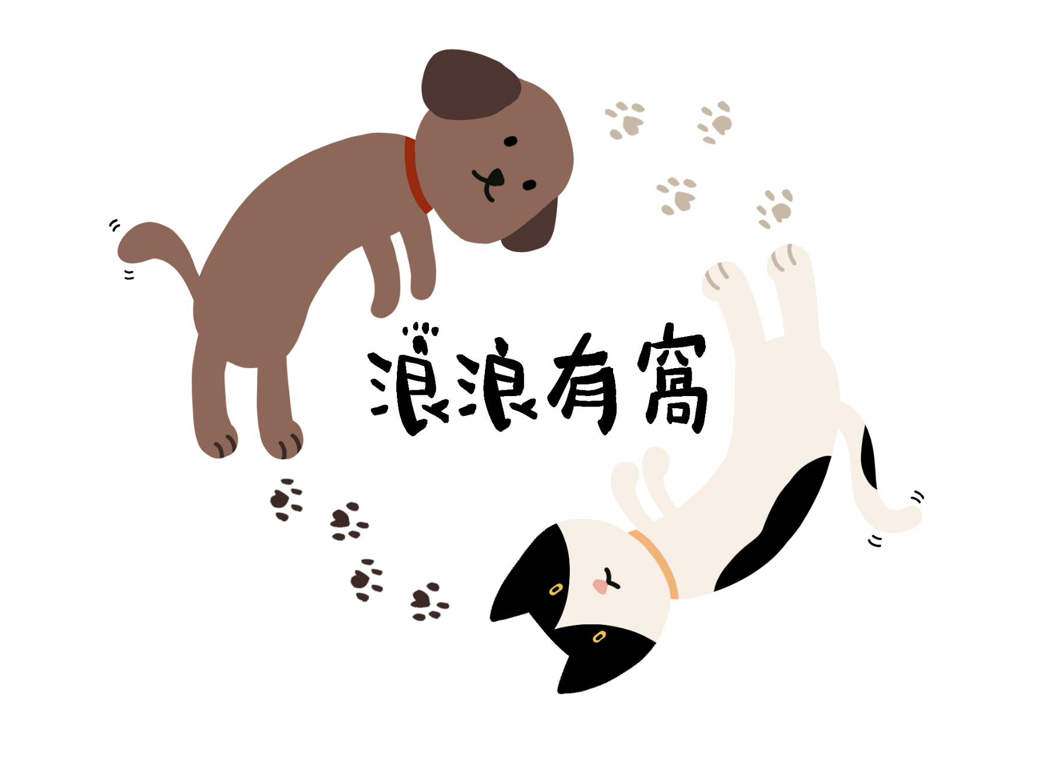

【浪浪有窩】專題發表
報告人：李旻育、曾俊諭、林洋藤、
卓純安、陳玫均
日 期：110/10/15

Slide 2
目錄
製作動機
使用技術
網頁介紹
成果展示

Slide 3
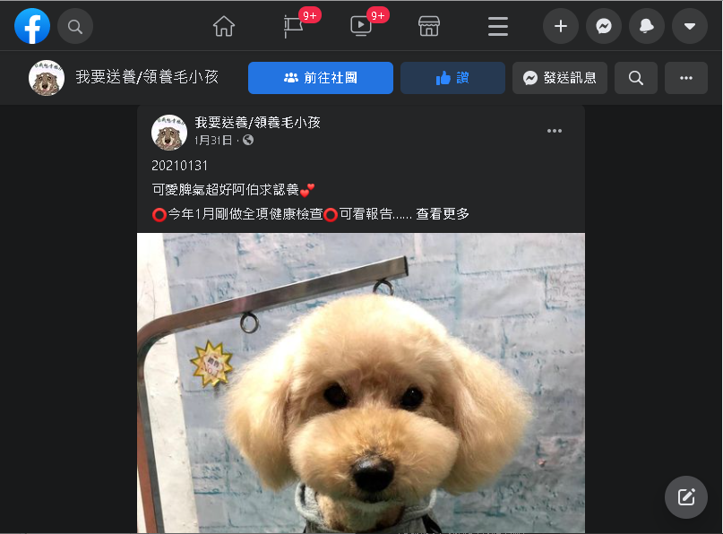
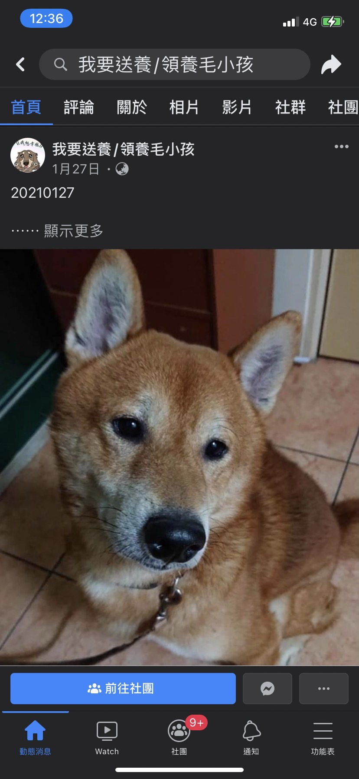
製作動機

Slide 4
製作動機
對於送養者…
文章刊登後易被洗掉、曝光率下降
送養後文章管理不便
對於領養者…
無法快速查找符合條件的毛孩
需另行查找領養注意事項
忘記心儀毛孩，下次就找不到
毛孩領養
我的送養文
毛孩知識
我追蹤的毛孩

Slide 5
網站架構介紹
浪浪有窩
首頁
毛孩領養
送養刊登
毛孩知識
會員管理
後臺管理
最新消息
我的送養文
最新消息管理
關於我們
我追蹤的毛孩
會員資料管理
通知
刊登送養審核
聯絡我們
毛孩知識管理
會員資料管理

Slide 6



網站權限設定
一般使用者
會員
管理者
浪浪有窩
首頁
毛孩領養
送養刊登
毛孩知識
會員管理
後臺管理
最新消息
我的送養文
最新消息管理
關於我們
我追蹤的毛孩
會員資料管理
通知
刊登送養審核
聯絡我們
毛孩知識管理
會員資料管理

Slide 7








使用技術

Slide 8
分工方式
俊諭 ●前台毛孩知識視覺設計 ●後台會員管理功能開發 ●Git版本控制
洋藤
純安 ●後台視覺設計 ●網頁套版 ●最新消息前、後台開發 ●PPT製作
玫均 ●前台會員登入註冊、毛孩知識功能開發 ●後台毛孩知識管理功能開發
旻育 ●前台領養、刊登功能開發 ●後台刊登功能開發

Slide 9


成果展示

Slide 10
THANK YOU!

